Slide 1
BİLGİ,BİLİMSEL YÖNTEM VE BİLİM
BİLGİ:
İnsanın dış dünya ile uymunu sağlayan önemli bir etkendir.Bir kılavuz,bir yol göstericidir.

Slide 2
Gelişigüzel Bilgi
Doğruluğu ya da yanlışlığı kanıtlanma gereği olmayan bilgilerdir.
Düzensiz bilgiler,’’onları elde edenlerin yönelişleriyle karışık bulunur’’ ve herkese göre değişebilir.

Slide 3
BİLİmsel bİLGİ
Doğruluğu ya da yanlışılığı kanıtlanabilen olgu ve olaylardan ‘’bilimsel yöntem’’ yardımıyla ortaya konabilen bilgilerdir.
Subjektif nitelikli ve tamamen soyutlamaya dayalı,üstelik bilimsel yöntem imkanı vermeyen olayları bilimsel bilgiye dönüştürmek mümkün değildir.

Slide 4
BİLİMSEL BİLGİNİN BELLİ BAŞLI ÖZELLİKLERİ
→Bilimsel bilgi nesneldir.
→Bilimsel bilgiler kesindir.
→Bilimsel bilgiler deney metoduna bağlıdır.
→Bilimsel bilgilerde öngörü vardır.
→Bilimsel bilgi geneldir

Slide 5
Bilim adamI,MALUMAT SAHİBİ,KÜLTÜRLÜ KİŞİ
Bilimsel bilgiye sahip kişi gelişigüzel bilgi sınırları içinde kalmış insan arasında belirgin
bir fark vardır.
Bu insan ‘’malumat sahibi’’,’’kültürlü kişi’’,’’bilgili’’ bir kişi olabilir ama bilimin
kurallarını hazmetmiş,kavram ve deneyimlerini bilimsel alanlarda kullanabilecek hale
gelmiş bir bilim adamı değildir.

Slide 6
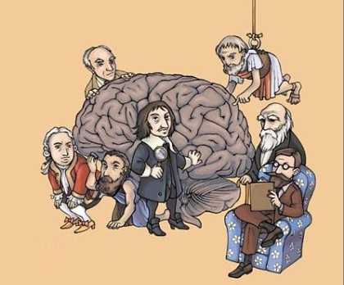
FELSEFİ BİLGİ
Bilimsel bilgilere dayanmakla birlikte onlardan birinin veya tümünün ilke ve
yöntemlerini incelemek üzere bilimlerde ortak özllik arayan bilgidir.
İki temel özelliğinden söz edilebilir:
1)Gerek düzensiz bilgiyle gerekse bilimsel bilgilerle cevaplandırılamayan konular ve
soruların cevaplarını vermeye çalışır.
2)Bilimsel bilgilerin varmış olduğu sonuçlar üzerinde kurulmuş olan daha genel
görüşler ileri sürer.

Slide 7
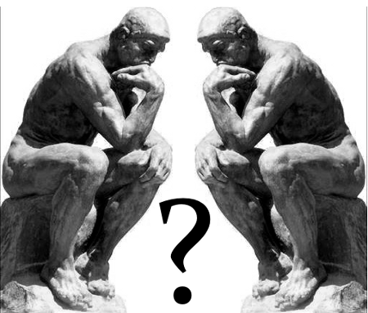
felSEFENİN TEMEL SORUNLARI
1)Epistemoloji
2)Ontoloji
3)Ethika

Slide 8
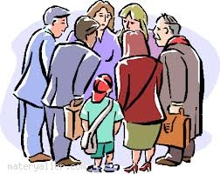
SosyoLOJİK BİLGİ
Sosyolojik bilgi için insan yaşadığı toplumun bir parçasıdır.O nedenle bu bilgi
çeşidinde insana ait tüm işlev ve ihtiyaçlar,tüm etkinlikler topluma,toplumsalam
indirgenerek açıklama bulur.

Slide 9
SosyolojİK DÜŞÜNCE
Sosyolojik düşünce dayanağını sosyolojik bilgiden alır.
Sosyolojik düşünce için her şey toplumsal bir tahlile ihtiyaç duyar.
Olayların toplumsal olarak tahlili demek olay ve olguların açıklanmasında çok nedenli
bir yaklaşımı öne çıkarmak demketir.
Sosyoloji için tüm olay ve olgular toplum kaynaklıdır.

Slide 10
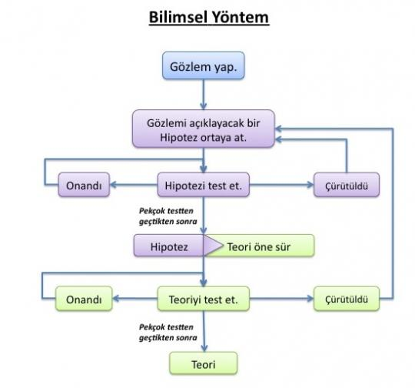
BİLİM VE BİLİMSEL YÖNTEM
Bilim özü itibariyle öncelikle bilgidir.Ama bu bilgi nesne ve olaylar arasında özel
ilişkiler kurarak bunlardan genel sonuçlara ulaşan bir bilgidir.
Bilimin ürün ve sonuç olarak 2 boyutta ele alınması güncel yaklaşımlar içinde en çok
kabul gören şekildir.

Slide 11
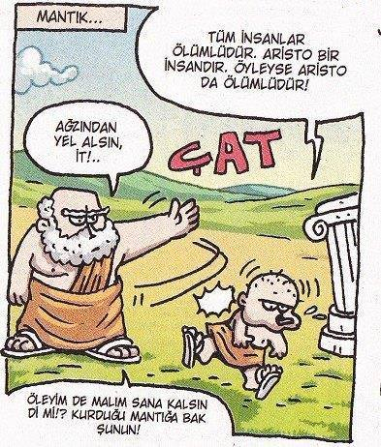
ARİSTO MANTIĞI
Bilimsel tekniğin gerektirdiği vasıtalardan yoksun olunması nedeniyle yöntem uzun
Yıllar insanlık için saf akılla sınırlı zihinsel bir faaliyet olarak algılanmış,deney ve
gözlem ikinci planda kalmıştır.
→Aristo’nun bu zihinsel mantığıını sarsan ilk olay güneş tutulmasıdır.

